Slide 1
How-to
Datenerhebung der Anforderungen, Bedürfnisse und Wünsche der User
Zielgruppen-Cluster bilden:
Relevante Informationen werden ausgewählt
und auf Zusammenhänge und Gemeinsamkeiten untersucht
Jede Persona stellt eine Repräsentation einer Zielgruppe dar, dafür können die in dem Template empfohlenen Daten ergänzt werden, wie z.B. Alter, Geschlecht oder Bildungsstand
Die Daten werden durch ein „einschlägiges“ Bild sowie ggf. Zitat ergänzt und gewinnen somit an Aussagekraft
Die Kategorien „Persönlichkeit“, „Hobbys“ und „Erwartungen“ werden an die jeweilige Persona angepasst um die Zielgruppe genauer definieren zu können
Die Kategorie „Achtet bei dem Produkt auf“ wird ebenfalls angepasst.
Die aktuellen Punkte dienen dabei als Inspiration.
Die Aspekte der Persona können Projektspezifisch angepasst, also reduziert oder erweitert werden

Slide 2
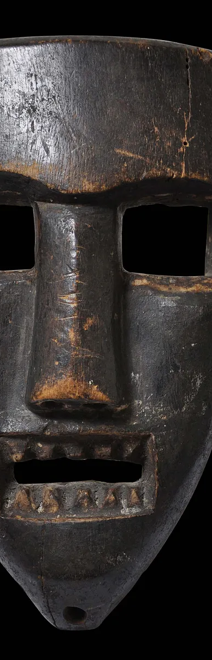
sPERSONA
Alter| Geschlecht | Wohnort | Familienstand
Beruf | Bildungsstand
Persönlichkeit
Zugehörigkeitsbedürfnis
Beeinflussbar
Leistungsbereit
Hobbys
Gärtnern
Urban greening
Erwartungen
Spaß mit und durch das Produkt
Freude am Konsum
Achtet bei dem Produkt auf:
Giftstofffreiheit und möglichst geschlossenen Kreisläufen,
Einen geringen Ressourcen- und Transportaufwand bei der Produktion,
Wenig Verpackungsmüll,
Die Verwendung von langlebigen und hochwertigen Materialien,
Einen minimierten Ressourcenverbrauch,
Die Wartbarkeit und Reparierbarkeit des Produkts,
Eine mögliche Weiterverwendung nach Lebensende.
…
„Ein Zitat welches die Lebenseinstellung wiederspiegelt.“

Slide 3
sPERSONA
Alter| Geschlecht | Wohnort | Familienstand
Beruf | Bildungsstand
Persönlichkeit
Zugehörigkeitsbedürfnis
Beeinflussbar
Leistungsbereit
Hobbys
Gärtnern
Urban greening
Erwartungen
Spaß mit und durch das Produkt
Freude am Konsum
Achtet bei dem Produkt auf:
Giftstofffreiheit und möglichst geschlossenen Kreisläufen,
Einen geringen Ressourcen- und Transportaufwand bei der Produktion,
Wenig Verpackungsmüll,
Die Verwendung von langlebigen und hochwertigen Materialien,
Einen minimierten Ressourcenverbrauch,
Die Wartbarkeit und Reparierbarkeit des Produkts,
Eine mögliche Weiterverwendung nach Lebensende.
Nachhaltiges Erscheinungsbild/Produktpräsentation
Projektspezifisch…
„Ein Zitat welches die Lebenseinstellung wiederspiegelt.“

Slide 4
sPERSONA
Was ist der positive Einfluss des Projekts auf die Persona?
…
..
.
Was ist der negative Einfluss des Projekts auf die Persona?
…
..
.
Wie kann der negative Einfluss verringert oder gar verhindert werden?
…
..
.
Wie kann die betroffene Persona regeneriert werden?
…
..
.
„Ein Zitat welches die Lebenseinstellung wiederspiegelt.“

